Slide 1

AVTOMOBILLARDA TASHISH VA HARAKAT XAVFSIZLIGINI TASHKIL ETISH ASOSLARI
6 – Mavzu: Avtotransportda yuk tashishning tasnifi. Transportni tashkil etish tamoyillari.
[Organizing vehicle transportation and traffic safety] week6 - Classification of cargo transportation in vehicles. Principles of transport organization.f
Prof. Nurdinov Murodali
AndMI 2023-2024

Slide 2

Tayanch so`zlar: yuk ko‘tarish qobilyati, ikki va uch o‘qli yuk mashinalari, yuk ko‘tarish quvvati.
Rеja:
6.1. Avtomobil transportida tashish qobilyati
6.2. Avtomobillarda passajirlar va yuk tashish tasnifi.
6.3.Tashishni tashkil etish tamoyillari.
6.4. Yuklarni o’z vaqtida sifatli etkazib berish.
6.5.Transport sohasini rivojlantirish bo‘yicha Markaziy Osiyo mamlakatlarida amalga oshirilgan ishlar.
Henderson K. (Published on November 5, 2015). Pink Japanese truck. Free to use under the Unsplash License https://unsplash.com/photos/Pj6TgpS_Vt4

Slide 3
6.1. Avtomobil transportida tashish qobilyati
Avtotransport vositasining yuk ko‘tarish qobilyati - bu uning og‘irligi va yuklanmagan og‘irligi o‘rtasidagi farqdir.
Yuk tashish uchun transport vositasi sifatida yuk mashinasini tanlayotganda, muhim parametrlardan biri bu tashish hajmi. Aytishimiz mumkinki, tijorat vositasi uchun yuk mashinasini sotib olayotganda, bu boshqalar qatori eng muhim ishlash xususiyatlaridan biri bo‘ladi. Yuk mashinasining yuk hajmi yuk ko‘tarish qobiliyati - bu ma’lum bir transport vositasining ma’lum nominal massani qabul qilishi va tashishi mumkinligini anglatuvchi xususiyatdir. Yuk tashish uchun mo‘ljallangan yuk mashinasi massasi haqida gapirganda, ular uning tashish qobiliyatini aniq anglatadi. Qattiq yuzada harakatlanadigan transport vositasi sifatida avtomobil bo‘lsa, uning tashish hajmi bir o‘q va bir metr masofani bosib o‘tish uchun ruxsat etilgan maksimal yuk asosida hisoblanadi. Shunday qilib, transport vositasining tashish hajmi, boshqa narsalar qatori, to‘g‘ridan-to‘g‘ri o‘qlar soniga bog‘liq. Xuddi shu xususiyat yukning qanday taqsimlanishini belgilaydi, bu esa o‘z navbatida yuk mashinasining ma’lum bir yo‘lga kirishiga bevosita ta’sir qiladi. Boshqacha qilib aytganda: yuk mashinasi qancha o‘qga ega bo‘lsa, u yo‘l harakati qoidalari doirasida qolganda, shuncha ko‘p yuk tashiy oladi.

Slide 4
Ikki va uch o‘qli yuk mashinalari ko‘pincha yuklarni qisqa va o‘rta masofalarga yo‘naltirish uchun ishlatiladi. Bu to‘g‘ridan-to‘g‘ri yuklarni tashish uchun mo‘ljallangan yuk mashinalari (tekis yuk mashinasi, furgon, samosval) va qo‘shimcha mexanizmlar va agregatlar (aerodrom, kran manipulyatori, evakuator va boshqalar) bilan jihozlangan yuk mashinalari bo‘lishi mumkin. To‘rt va undan ortiq o‘qli yuk mashinalari uchdan ortiq o‘qli yuk mashinalari, qoida tariqasida, og‘ir yuklarni, shu jumladan uzoq masofalarga (kichik hajm va og‘irlikni uzoq masofalarga tashish ko‘pincha foydali korxona bo‘lmaydi) tashishda foydalaniladi. Yuklarni uzoq masofalarga tashish umumiy yo‘llardan foydalanishni o‘z ichiga oladi, bu esa o‘z navbatida o‘qlarni “tushirish” zarurligini keltirib chiqaradi. Shu sababli olti o‘qli poezdlar bunday vaziyatlarda qo‘llaniladi: traktor uchun uchta o‘q va yarim yarim tirkama uchun uchta o‘q. Yuk ko‘tarish quvvati bo‘yicha yuk mashinalarini quyidagi guruhlarga bo‘lish mumkin: tonnagcha, 6 tonnadan 10 tonnagacha. Yuk mashinasini tanlashda, shuningdek, rusat etilgan yuklanish o‘qlar orasidagi masofaga bog‘liqligini ham yodda tutish kerak: o‘qlar qanchalik yaqin bo‘lsa, ularning yo‘l harakati birligi maydoniga nisbatan ularning bosimi shunchalik katta bo‘ladi.

Slide 5

6.2. Avtomobillarda passajirlar va yuk tashish tasnifi
Shahar yo`lovchi tashish transportida ekspluatatsion jarayonida ISUZU avtobusi, GAZЕL va DAMAS yo`nalishdagi taksilari, NЕKTSIYA, MATIZ, TIKO еngil taksilari faoliyat ko`rsatadi.
Ekspluatatsion jarayoni baholash uchun ekspluatatsion tahlil qilish va raqobatbardoshlik darajasi degan ko`rsatkichlardan foydalaniladi.
Hochgesang J. (Published on January 14, 2020). Highway. Free to use under the Unsplash License. https://unsplash.com/photos/3-y9vq8uoxk

Slide 6

Ekspluatatsiyaga tahlil qilish katеgoriyasini kiritishdan maqsad ekspluatatsion faoliyatni talabiga qarab kurashish qudratini yaratishdir. Tadqiqotni ob'еkti sifatida shaqardagi yo`lovchi avtomobil transportidagi tashish jarayoni olindi. Yo`lovchi tashish transportida tahlil qilish katеgoriyasini tub ma'nosi ekspluatattsion talabning o`zgarishiga qarab xizmat ko`rsatish imkoniyatini sozlash yoki bunyod qilishdir. Bu ekspluatatsion jarayoni tashkil etuvchi asosiy vositalarni yangilanishi uchun ichki invеstitsiya kiritishni matеvatsiyalash yo`nalishini aniqlash va raqobat muxitini rivojlantirish bilan yo`lovchilar ma'nfaatini ximoyalashni tashkil qilishdir. . Shahrida yo`lovchi avtotransportida ekspluatatsion tahlil qilish ko`rsatkichlarini ishlab chiqish bilan aholini transportga bo`lgan talabi qondirildi, mе'yordan ortiq bo`lgan ekspluatatsion qobiliyat ichki yo`lovchilar yurib avtotransportga kеlish masofasi qisqartirishga yo`naltirildi. Shahar avtobusi dotatsiyasiz ishlash va o`z-o`zini moliyalashtirish sharoitiga o`tkazildi.
CHUTTERSNAP. (Published on May 10, 2017). Busy cargo port.
Free to use under the Unsplash License. https://unsplash.com/photos/eqwFWHfQipg

Slide 7
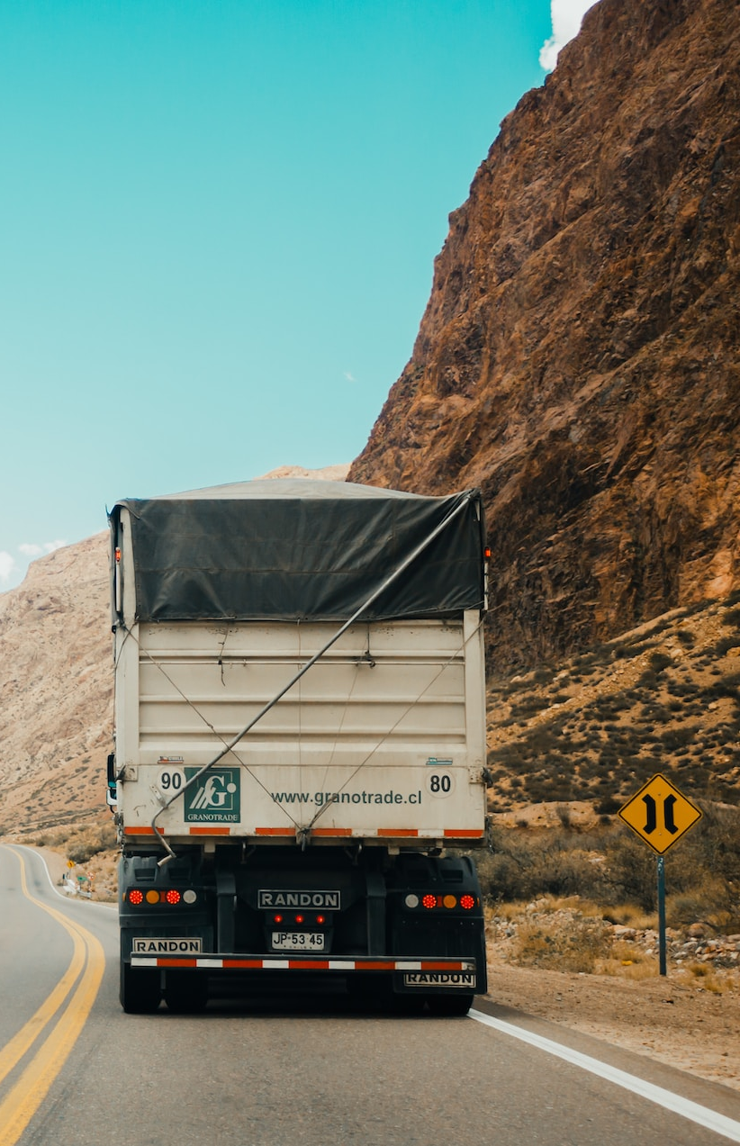
Shahar yo`lovchi tashish transportining ekspluatatsion tahlil qilish dеb sutkaning barcha soatlarida yo`lovchilarni talabini qondira olish qobiliyatini shakillantirish holatiga aytiladi. Buning uchun Andijon shahrida yo`lochilarga avtobus, marshrut taksi, еngil taksi turlari bilan xizmat ko`rsatiladi. Barcha tansport turli mulkchilikdagi avtotransportlar bo`lib ular orasida erkin raqobat muxiti yaratildi, tashish turlari orasidagi tariflar chеgaralanildi.
Shahar yo`lovchi tashish transportining ekspluatatsion tahlil qilish ko`rsatkichlariga: tashish tеzligini yuqoriligi; avtotransportning shinamliligi; narxni qulayliligi; mulkning turlari bo`yicha:masuliyati chеklangan jamiyat, ijara, indvidual xususiy; tashish xavfsizligi darajasi; yo`lovchi tashish transporti intеrvalining qisqaligi;
Abreu R. (Published on February 19, 2018). truck in between the mountains. Free to use under the Unsplash License. https://unsplash.com/photos/lq9PxpwDZUk

Slide 8

Asosiy yonilg’i mеtan gazi va bеnzin hisoblanadi.
Tashish hajmiga ko’ra yuk tashishni tashkil etishning quydagi tamoillari bo’lishi mumkin: bir turli juda ko’p hajimdagi yuklarni tashish; bir turli yuklarni nisbiy ko’p miqdorda tashish; kam miqdorli yuklarni yg’ib tashish.
Bir turli juda ko’p hajimda yuklarni tashishda bir turli yuklarni ko’p miqdorda tashish tushiniladi. Bunday tashislar yuk oqimining tuzilishi, miqdori va yo’nalishining barqarorligi bilan xarakterlidir. Bunday tashislarda, iloji boricha, bir turdagi va ish unumi yuqori transport vositalarini ishlatish maqsadga muvofiq.
Le J. (Published on June 10, 2020). Truck driving on the road. Free to use under the Unsplash License. https://unsplash.com/photos/mVqTumQH-c0

Slide 9

Wang C. (Published on July 23, 2018). Central, Hong Kong. Free to use under the Unsplash License https://unsplash.com/photos/3ttFTqPQs5A
Bir turdagi yuklarni nisbiy ko’p miqdorda tashishda har xil turli va moddelli yuk tashish transport vositalaridan foydalaniladi. Bunday tashishlar ortish-tushirish joylarining tez-tez o’zgarib turishi hamda yuk oqimlarining o’zgaruvchanligi bilan xarakterlidir.
Kam miqdorli yuklarni tashishda jo’natuvchilar va qabul qiluvchilarning mayda hajimdagi yuklarni tashiladi hamda aholining maishiy ehtiyojlari qondiriladi. Bunday tashishlar transport vositalarida bir paytning o’zida bir necha xil yuklar tashilishi, ba’zida esa ularni ortish-tushirish joylari har xil joydaligi bilan xarakterlidir.
Tashkiliy jihatdan yuklar yumum foydalanish avtotransportida va boshqarmalarga tegishli avtotransportda tashishga bo’linadi. Birinchi turdagi tashishlar sanoat, qishloq xo’jaligi, qurilish savdo-sotiq sahalarida hamda kommunal xo’jalik,aholining maishiy xizmati talabalarini qondirishga qaratilgandir. Ikkinchi turdagi tashishlar esa xalq xo’jaligining aniq bir boshqarmasining yuk tashish

Slide 10
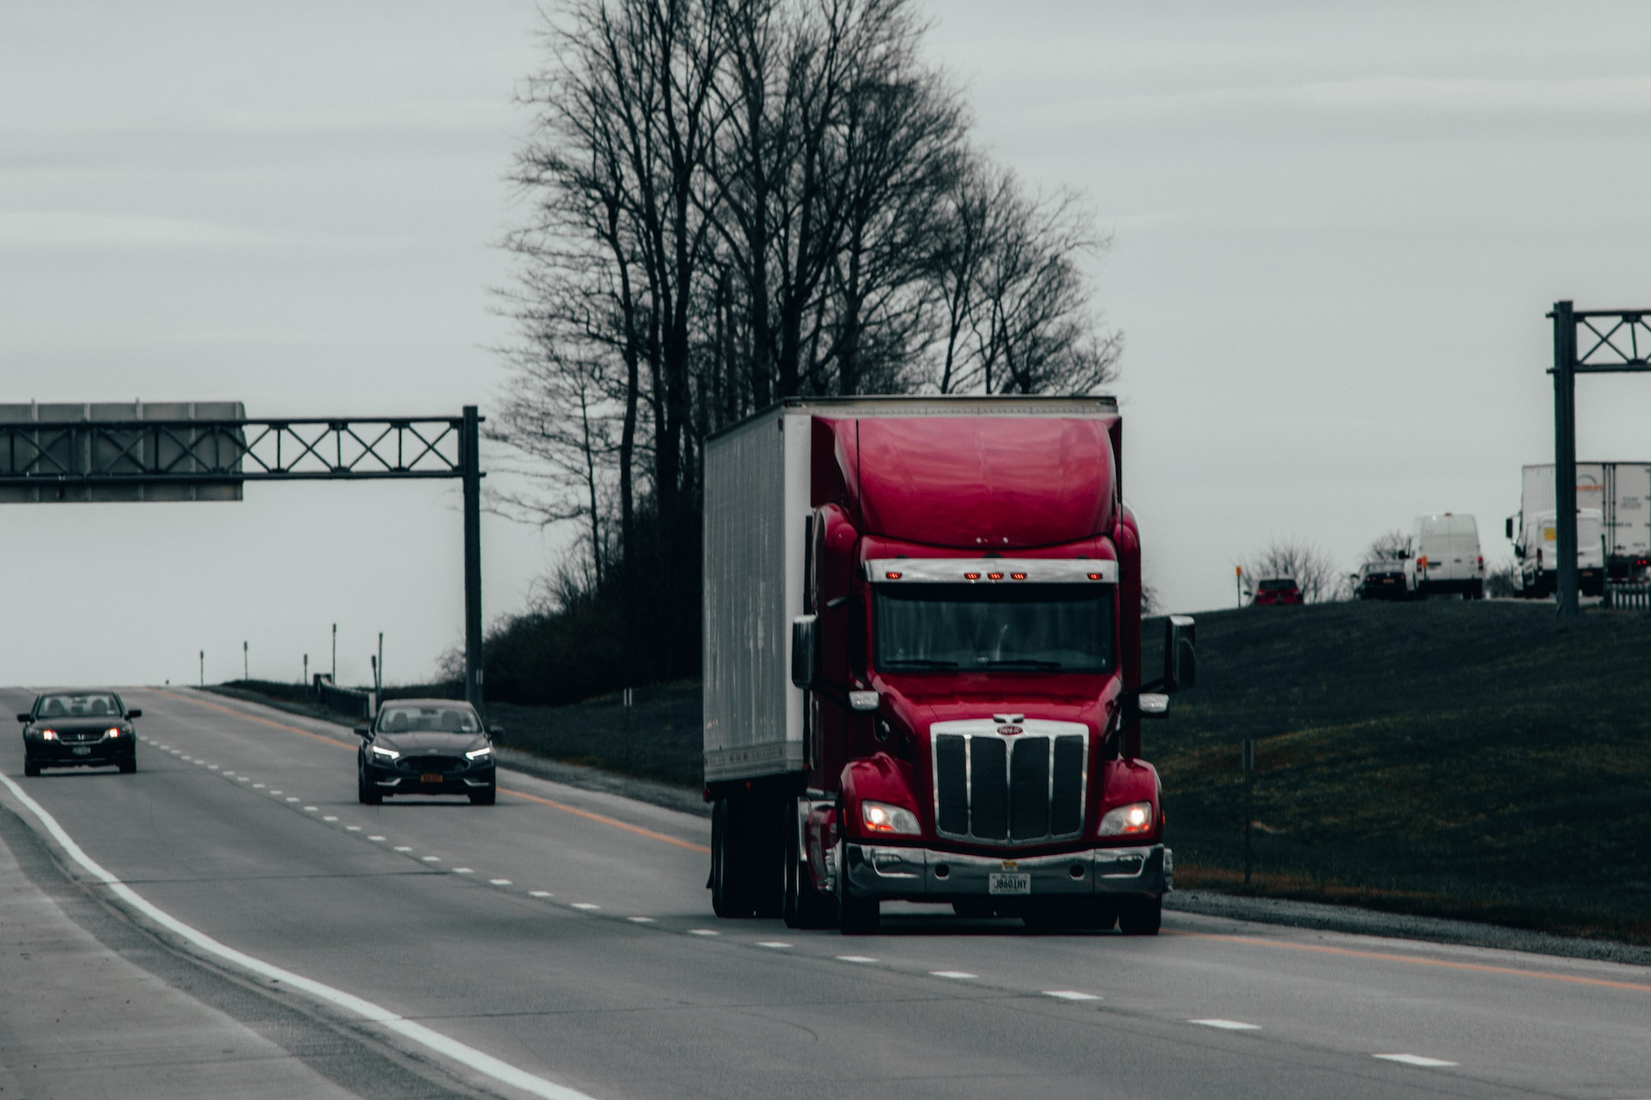
6.3.Tashishni tashkil etish tamoyillari
Tashishni tashkil etishda uning bir maromdagi va o’z vaqtida bajarilishiga hamda yuklarning miqdori va sifatli saqlanishiga, texnika, materiallar va pul xarajatlari eng kam bo’lishiga, yuqori darajali tejamkorlik va tannarxi eng arzon bo’lishga etiborni jalb etish lozim. Belgilangan miqdordagi tashish hajmini bajarish uchun zarur bo’lgan transport vositalari va boshqa har xil qurilmalar soni minimal miqdorda va ular unimdorligi maksimal bo’lishini ta’minlash kerak.
Yuk tashishni oqilona tashkil eish uchun o’z vaqtida ishlab chiqilgan va vaqti belgilangan reja zarur.Bunday rejani ishlab chiqiga aloqador mijozlar keng jalb etilishi zarur. Bunda transport vositalarining liniyadagi ishi me’yorli bo’lishiga hamda ortish-tushirish operatsiyalari o’z vaqtida bjarilishiga erishish lozim.
Khalfalli Y. (Published on April 14, 2020). Truck.
Free to use under the Unsplash License https://unsplash.com/photos/xmWlqeYtcQQ

Slide 11

Avtotransport saroyi va mijozlarning o’zaro munosabatlari belgilangan topshiriqni bajarishda o’zaro manfatdorlik mativatsiya asosida belgilangan tarif asosida bo’lishini ta’minlash, uni amalga oshirishda esa muayyan sharnoma va ayrim kelishuvlarga tayanish kerak. Demak yuk vа yo`lоvchi tаshish tаriflаrini shakillanishi quydagi ketma-ketlik asosidagi muolajadan tashkil topadi.
Meissner J. (Published on July 28, 2020). Outer Harbor, Hamburg, Germany. Free to use under the Unsplash License. https://unsplash.com/photos/oGafvInnHlY

Slide 12
6.4 Yuklarni o’z vaqtida sifatli etkazib berish.
Yuklarni o’z vaqtida etkazib berish mijozlarni yuklarini jo’natishga va qabul etishga bo’lgan talablarni o’z vaqtida qondirish bilan chambarchas bog’lik. Masalan , sabzavot mahsulotlarini ularni saqlash joylariga va boshqa joylarga tashish yilning muayyan faslida bajariladi. Bunday shartni bajarmaslikin ularni buzilishiga olib keladi.Tashishni o’z vaqtida bajarish shartnoma yoki rejada ko’zda tutiladi.
Tashishni o’z vaqtida bajarish yuklar xarakteri bilan bog’liq bo’lib, u amalda yukni jo’natish joyidan etkazib berish joyigacha sariflangan muayyan vaqt bilan aniqlanadi. Bu vaqtda jo’natish joyidagi ortishni kutish,va tushrish joyidagi yuk egasiga topsirishgacha bo’lgan kutish vaqtlari ham nazarda tutildi.
Meissner J. (Published on July 28, 2020). Outer Harbor, Hamburg, Germany. Free to use under the Unsplash License. https://unsplash.com/photos/oGafvInnHlY

Slide 13

Yuk o’z egalarin buziltirmasdan, zahmat etkazmay va miqdorran kamaytirilmay etkazilishi lozim. Avtotransport korxonalari tashish jaryonida yuklarni to’la-to’kis va sifatini pasaytirmay tashib berishga to’la javob beradilar. Agar yuklar qisman yoki to’la miqdorda yo’qotilsa hamda ularning sifati buzilsa, yukni egasiga topshirishda tegishli dalolatnoma tuziladi. Bunda avtotransport korxonalari mijozga etkazilgan zararni to’liq qoplashi lozim. Bunday jarima miqdori tavar bahosini kamayishi yoki kamomad miqdorida, ammo tovarning hujjatida ko’rsatilgan narxidan baland bo’lmasligi kerak.
Ruiter C. (Published on March 22, 2021). Sunset on Semi Truck. Free to use under the Unsplash License.
https://unsplash.com/photos/EmEQ6kK_5P0

Slide 14
6.5.Transport sohasini rivojlantirish bo‘yicha Markaziy Osiyo mamlakatlarida amalga oshirilgan ishlar.
Ma‘lumotlarga ko‘ra, Markaziy Osiyo mamlakatlari temir yo‘llarining uzunligi 22 ming kilometrga tengdir. Qozog‘iston eng yirik va eng ko‘p foydalaniladigan temir yo‘llar tizimiga ega, uning hissasiga mintaqadagi temir yo‘llarning 66 foizi va barcha yuk tashishlarning 84 foizi to‘g‘ri keladi. Mintaqadagi temir yo‘llarning qariyb 18 foizi O‘zbekiston hududidan o‘tadi va barcha tashishlarning qariyb 11 foizi mamlakatimiz hissasiga to‘g‘ri keladi. Turkmaniston taxminan 12 foiz mintaqaviy temir yo‘llarga egalik qiladi va barcha tashish-larning 4 foizini ta‘minlaydi.
1993 yilda Belgiya poytaxti Bryussel shaxrida Ozarbayjon, Armaniston, Gruziya, Qozog‘iston, Qirg‘iziston, Tojikiston, Turkmaniston va O‘zbekiston davlatlari ishtirokida Bryussel deklaratsiyasi qabul qilingan. Mazkur xujjat Yevropadan Qora dengiz, Kavkaz, Kaspiy dengizi orqali o‘tib, Markaziy Osiyo mamlakatlariga chiqish bo‘yicha transport yo‘lagini rivojlantirish maqsadida Yevropa Ittifoqi tomonidan moliyalashtiriladigan TRASEKA texnik ko‘mak bo‘yicha mintaqalararo dasturining amalga oshirilishini boshlab bergan.

Slide 15
1996-yilda Markaziy Osiyo mamlakatlaridan Eron va Turkiya hududlari orqali dunyo bozoriga chiqish imkonini beradigan yangi Transosiyo yo‘lagi – Texron – Seraxs – Mashhad temir yo‘li ochilgan.
So‘nggi yillarda Markaziy Osiyoda o‘zaro ishonch va do‘stona muhit sharoitida transport loyihalarini ro‘yobga chiqarish bo‘yicha amaliy choralar ko‘rilmoqda. O‘zbekistonni xorijiy mamlakatlarning, xususan, Frankfurt, Milan, Bryussel, Vena, Saragosa, Oslo, Bazel, Dubay, Tehron, SHanxay kabi yirik logistika markazlari bilan bog‘laydigan―Navoiy xalqaro intermodal logistika markazi faoliyati jadal rivojlanmoqda.
2016-yil 22 iyun kuni Angren – Pop temir yo‘li ochildi. Ushbu yo‘nalish Xitoy–Markaziy Osiyo– Yevropa temir yo‘lining muhim bo‘g‘ini sifatida Xitoydan Markaziy Osiyo va Janubiy Osiyo mamlakatlariga eng qisqa yo‘l orqali chiqishni ta‘minlaydi va O‘zbekiston iqtisodiyotini rivojlantirishga xizmat qiladi.

Slide 16
2017-yil fevral oyida Toshkent va Dushanbe o‘rtasida 1992-yilda to‘xtatilgan aviaqatnovlar qayta tiklandi. Shu yilning mart oyida Toshkent–Olmaota yo‘nalishi bo‘ylab tezyurar poezdlar xarakati, milliy aviatashuvchilarning qo‘shimcha parvozlari yo‘lga qo‘yildi.
2017-yil sentyabr oyida O‘zbekiston–Qirg‘iziston chegarasidagi―Do‘stlik nazorat-o‘tkazish punkti faoliyati tiklangani O‘zbekiston va Qirg‘iziston tarixida muhim voqea bo‘ldi. Bu ikki mamlakat o‘rtasidagi azaliy hamkorlik aloqalarini yanada mustahkamlashda muhim omil bo‘lib xizmat qiladi.
2017-yilda Amudaryo orqali o‘tadigan Turkmanobod – Forob yangi temir yo‘l va avtomobil ko‘priklari ochildi. Bu yuk tashish hajmini 2,5 barobar oshirish imkonini berdi. Amudaryo orqali o‘tadigan ko‘priklar yuk oqimlarini Osiyo va Tinch okeani mintaqasi, Janubiy Osiyo davlatlaridan Kaspiy dengizi, undan keyin Qora dengiz va O‘rtaer dengizi mintaqasi, Yevropa, Kavkazorti, Yaqin va O‘rta Sharq mamlakatlariga to‘g‘ridan-to‘g‘ri olib chiqish imkonini beradi. Shuningdek, ushbu ko‘priklar O‘zbekiston–Turkmaniston–Eron–Ommon transport-tranzit yo‘nalishining muhim bo‘g‘ini hisoblanadi.

Slide 17
O‘zbekiston – Qirg‘iziston – Xitoy temir yo‘li qurilishi ham faollashgan. Uning amalga oshirilishi loyiha ishtirokchilari hamda Markaziy Osiyoning boshqa barcha davlatlari va Xitoy o‘rtasidagi savdo-iqtisodiy munosabatlarni kengaytirish imkonini beradi. Ushbu temir yo‘li Xitoydan Qirg‘iziston va O‘zbekiston orqali Sharqiy Yevropa va Yaqin Sharq mamlakatlariga yuk tashish imkoniyati yaratilishi tufayli Xitoy yuklarini Yevropa mamlakatlariga yetkazadigan eng qisqa yo‘llardan biriga aylanadi va butun Markaziy Osiyo transport-logistika infratuzilmasini rivojlantirishga xizmat qiladi.
2018-yil fevral oyida Markaziy Osiyodan ilk bor to‘g‘ridan-to‘g‘ri Xitoyga chiqadigan Toshkent – Andijon – O‘sh – Irkeshtom – Qashg‘ar avtomobil yo‘lagi bo‘yicha qatnov yo‘lga qo‘yildi.
Ruiter C. (Published on March 22, 2021). Sunset on Semi Truck. Free to use under the Unsplash License.
https://unsplash.com/photos/EmEQ6kK_5P0

Slide 18
Mart oyida O‘zbekiston va Tojikiston chegarasida Samarqand va Panjikentni birlashtiruvchi ―Jartepa nazorat-o‘tkazish punkti ishga tushdi. Sakkizta avtomobil va bitta ―Amuzang temir yo‘l o‘tkazish maskani faoliyati tiklandi. G‘alaba – Amuzang– Xushadi temir yo‘l liniyasining ishga tushirilishi tranzit tashishlarini rivojlantirishda muhim rol o‘ynaydi, Turkmaniston va Afg‘onistonga chiqish uchun qo‘shimcha imkoniyatlar yaratadi.
Markaziy Osiyoning strategik kelajagi va istiqbollari mintaqaning ajralmas qismi hisoblangan Afg‘onistondagi hududiy jarayonlarda faol ishtirok etishga bevosita bog‘liq. Afg‘oniston Prezidenti Ashraf G‘anining 2017-yilda O‘zbekistonga tashrifi doirasida "Surxon – Puli Xumri" elektr uzatish liniyasini qurish loyihasini amalga oshirish to‘g‘risida kelishuvga erishildi. Yangi liniya O‘zbekistondan Afg‘onistonga elektr energiyasi yetkazib berishni 70 foizga oshirish, ya‘ni yiliga 6 milliard kVt/soatga yetkazish imkonini beradi.
Abreu R. (Published on February 19, 2018). truck in between the mountains. Free to use under the Unsplash License. https://unsplash.com/photos/lq9PxpwDZUk

Slide 19
2011-yilda Afg‘onistondagi ilk temir yo‘l – Hayraton – Mozori Sharif liniyasini bunyod etgan O‘zbekiston ushbu mamlakat iqtisodiyotini rivojlantirishga katta hissa qo‘shmoqda.
2020-yil 21-dekabrda O‘RQ-654-sonli qonuni qabul qilindi. Bunda “Boj-xona tartib-taomillarini soddalashtirish va uyg‘unlashtirish to‘g‘risidagi xalqaro konvensiyaga O‘zbekiston Respublikasining qo‘shilish to‘g‘risida”gi qonuni qabul qilinganligi respublikamiz tovar aylanmasini oshirishga va xalqaro tashishlarni kengaytirishga keng imkoniyatlar ochadi.
Khalfalli Y. (Published on April 14, 2020). Truck.
Free to use under the Unsplash License https://unsplash.com/photos/xmWlqeYtcQQ

Slide 20

E`tiboringiz uchun rahmat!
Fewings N. (Published on March 9, 2018), aerial photography of gray concrete roads. Free to use under the Unsplash License. https://unsplash.com/photos/br9D5K3UTRQ

